Slide 1
برنامج الترقية الصحية
حجاج بصحة أفضل
اعرف دواك

Slide 2
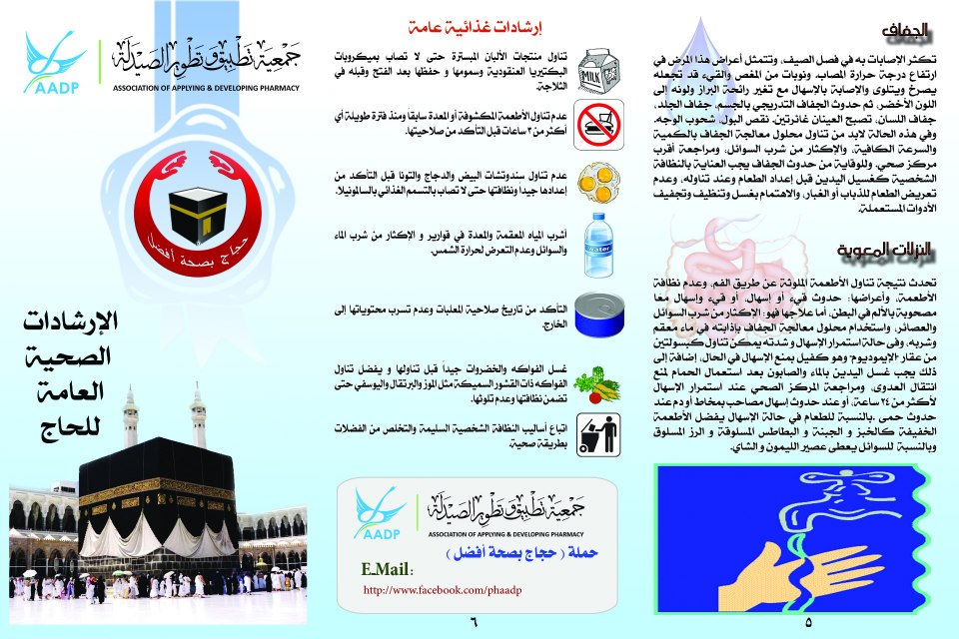
حجاج بصحة أفضل
إجمالي عدد المستفيدين:675 حاج
عدد الفعاليات: 3

Slide 3
حجاج الجمعيات بالإسكندرية 2011
بالتعاون مع اتحاد الجمعيات الأهلية على مدار يومين بمسرح جمعية الشبان المسلمين
عدد المستفيدين: 600 حاج

Slide 4
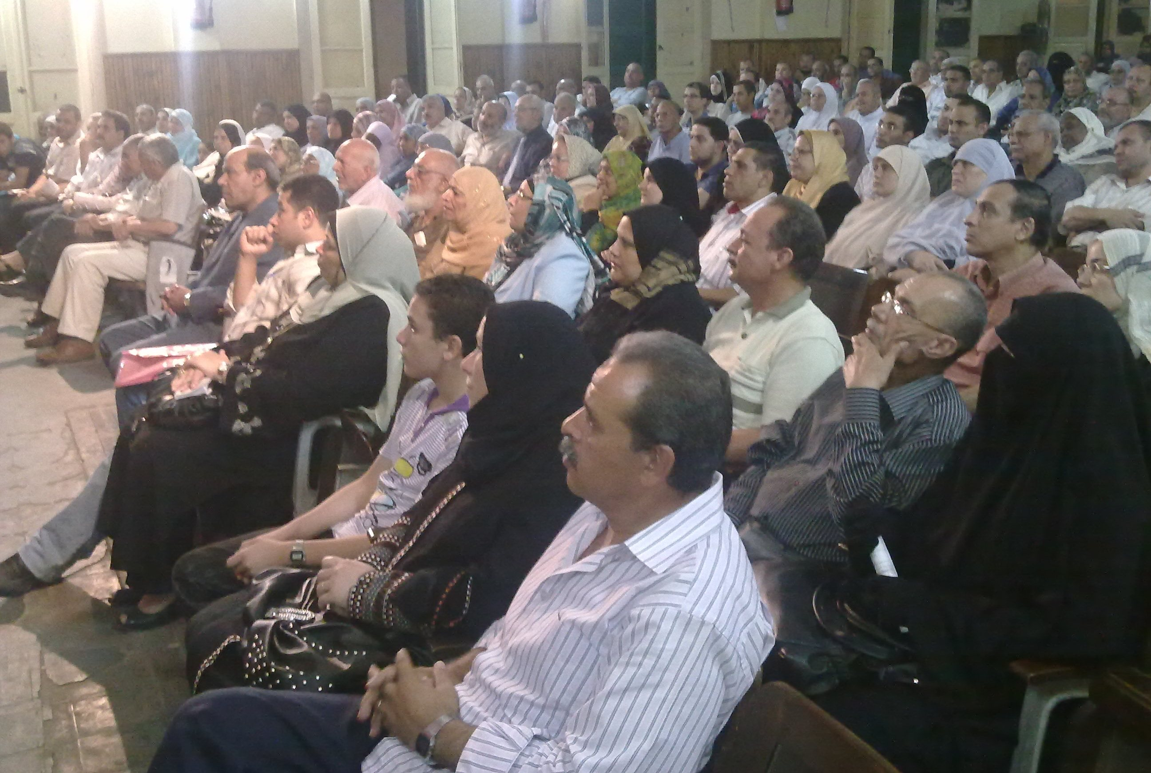

Slide 5
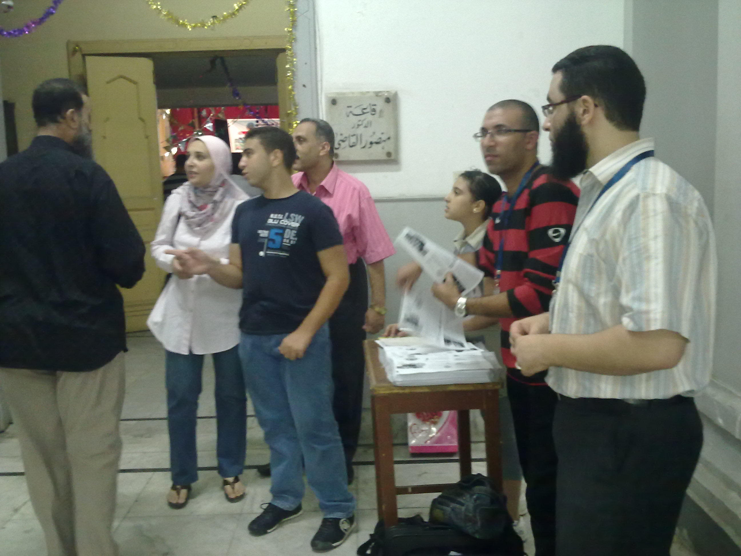

Slide 6
حجاج ادكو 2011
بالتعاون مع حزب النور
عدد المستفيدين: 50 حاج

Slide 8
حجاج جمعية السيوف بحري 2012
بالتعاون مع اتحاد الجمعيات الأهلية
عدد المستفيدين: 25 حاج

Slide 9
الصيدلي معاك عشان تعرف دواك
اعرف دواك (3154)
دور المسنين (150)
حملات توعية (1380
ندوات ومحاضرات (200)
قوافل طبية (1424)

Slide 10
دور المسنين
دار محمد رجب
عدد المستفيدين: 30
دار الهنا
عدد المستفيدين: 20

Slide 11
دور المسنين
نادي المهندسين بالتعاون مع بنك الدواء
عدد المستفيدين:100

Slide 12
حملات توعية
منطقة البنجر-الناصرية
بالتعاون مع جمعية مروة الشربيني
الموضوع:مرض السكر
عدد المستفيدين:20

Slide 14
حملات توعية
كارفور سيتي سنتر على مدار يومين
بالتعاون مع بنك الدواء وأسرة الصفوة بكلية الصيدلة
الموضوع:الأخطاء الشائعة في استخدام الأدوية
عدد المستفيدين:1300

Slide 18
حملات توعية
مستوصف صدر المعمورة ( أغسطس 2012)
الموضوع:الأخطاء الشائعة في استخدام الأدوية
عدد المستفيدين: 30
مستوصف صدر المعمورة ( سبتمبر 2012)
الموضوع:الأمراض الصدرية
عدد المستفيدين: 30

Slide 19
قوافل طبية
السيوف بحري
بالتعاون مع جمعية السيوف بحري و4 من أسرة الصفوة بكلية الصيدلة
عدد المستفيدين:200

Slide 21
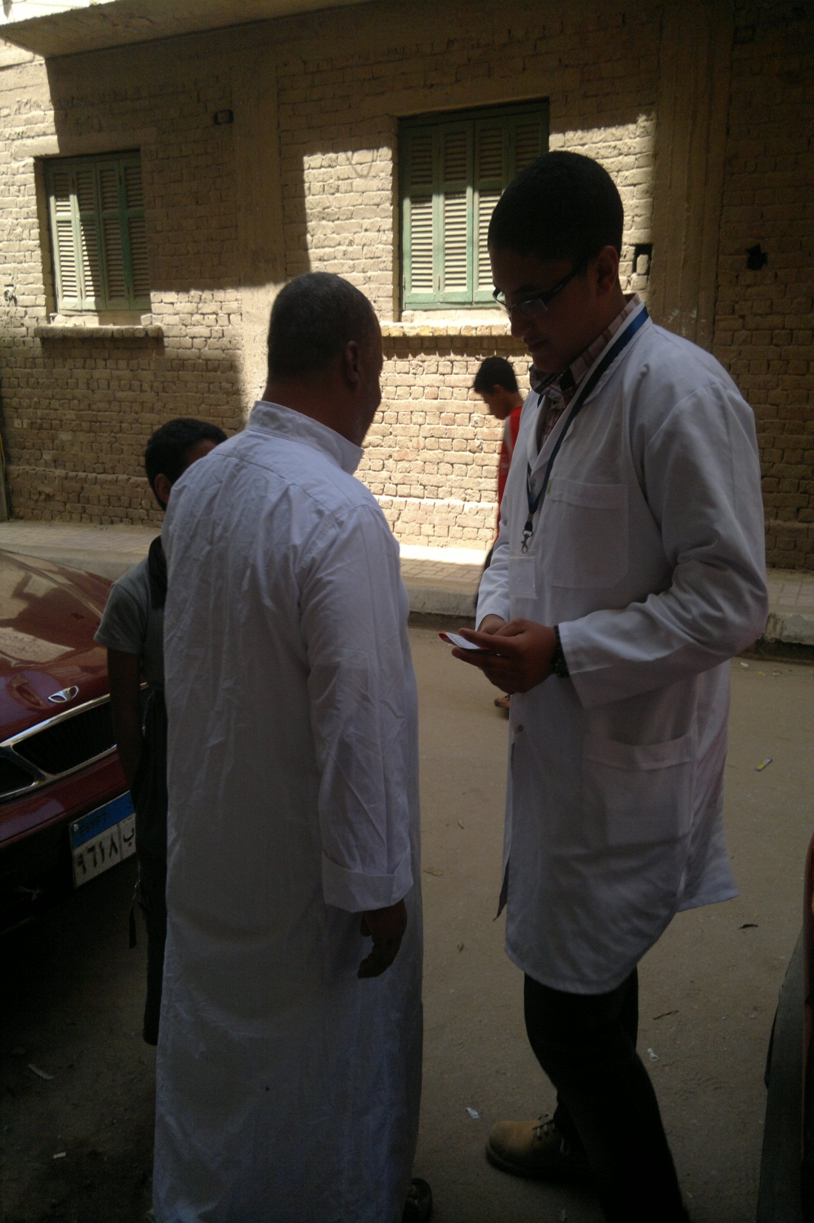

Slide 22
قوافل طبية
الناصرية
بالتعاون مع الحزب المصري الديمقراطي الإجتماعي
عدد المستفيدين:470

Slide 25
قوافل طبية
أبيس
بالتعاون مع لجنة الإغاثة بنقابة صيادلة الإسكندرية
عدد المستفيدين:140

Slide 27
قوافل طبية
نجع العرب - الورديان
بالتعاون مع بنك الدواء
عدد المستفيدين:610

Slide 28
ندوات ومحاضرات
الأخطاء الشائعة في استخدام الدواء – نادي الأطباء
طلبة أسرة الصفوة بكلية الصيدلة
عدد المستفيدين: 30

Slide 29
ندوات ومحاضرات
الأخطاء الشائعة في استخدام الدواء-زاوية عبد القادر
بالتعاون مع جمعية حدد هدفك
عدد المستفيدين:70

Slide 32
ندوات ومحاضرات
الأخطاء الشائعة في استخدام الدواء
اعرف دواك في الشتاء
مكتبة مصر العامة بدمنهور
بالتعاون مع جمعية بنات النبي وجمعية جنة الفردوس
عدد المستفيدين:70

Slide 35
ندوات ومحاضرات
الأخطاء الشائعة في استخدام الدواء
جمعية الشيخ بدوي – محرم بك
عدد المستفيدين:30

Slide 38
شكراً جزيلاً

